Slide 1
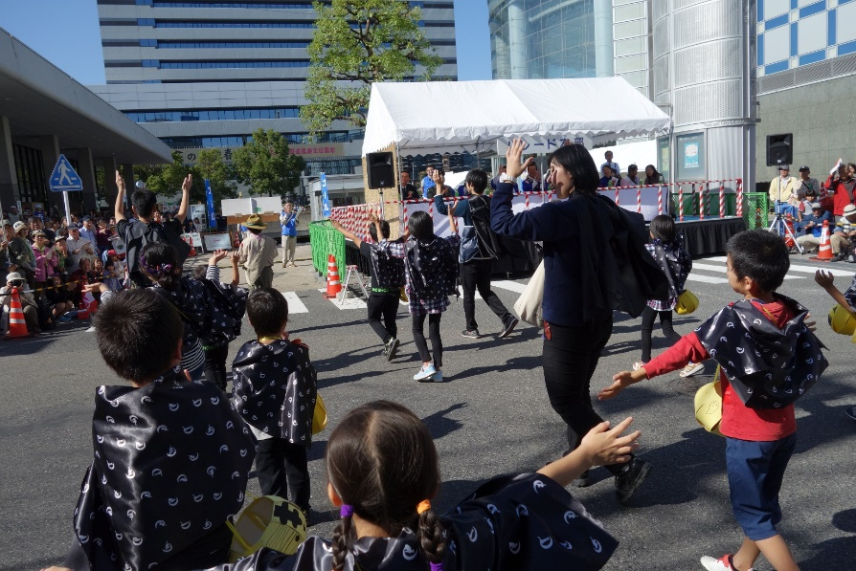
第43回春日井まつり
ハロウィン仮装パレード
春日井まつりにて行われるパレードに参加して、子どもと学生がお菓子を配りながら一緒に踊ります！
本番に向けた練習では子ども同士はもちろん学生との絆が生まれ、パレード当日は一生の宝物となること間違いなし！
みんなで楽しい思い出を作りましょう！！
本番：2019年10月20日(日)
曲：ドラえもん(星野源)
〈募集要項〉
対象：年長・小学1～6年生
定員：30人
応募締切：7月26日（金）
※先着順で定員に達し次第締め切ります。
〈練習日程〉
8/24(土)
9/8(日),14(土),22(日)
10/6(日),12(土)
〈時間〉
10：00～11：30
(9/8のみ 14:30～16:00)
※練習は全6回です。
動きやすい格好で来てください。
※詳細は後日、連絡担当者の方にお知らせします。
〈練習のご案内〉
練習場所：レディヤンかすがい
所在地：〒486-0844
春日井市鳥居松町2‐247
（企画）中部大学ボランティア・NPOセンター
（主催）春日井市、春日井まつり実行委員会

Slide 2
第43回 春日井まつり ハロウィン仮装パレード
応 募 用 紙
保護者 （連絡担当者） |  | ふりがな
 |  | 氏名
 |  | 〒 住所
 |  | 電話（緊急連絡先） |  | メールアドレス FAX
No. | ふりがな |  | 住所 |  | 電話番号 | 学年 | 性別
 | 参加者氏名
1 |  |  | 〒
2 |  |  | 〒
3 |  |  | 〒
（保護者氏名 ）
（保護者氏名 ）
（保護者氏名 ）
心配事など何でもご記入ください。
備考
参加 可能日 | 8/24(土) | 9/8(日) | 9/14(土) | 9/22(日) | 10/6(日) | 10/12(土)
※応募者は下記の応募規約に必ず同意のうえ、お申し込みください。
＜応募規約＞ 1.自己都合による申込後のキャンセルはいたしません。また、参加協賛金の返金を求めません。 2.地震・風水害・事件・事故等による開催縮小・中止の場合であっても参加協賛金の返金は一切求めません。 3.傷病、事故、紛失等に対し、自己の責任においてまつりに参加します。 4.まつり開催中に傷病が発生した場合、応急手当を受けることに異議ありません。その方法、経過等について、主催者の責任を問いません。 5.まつり開催中の事故、紛失、傷病等に関し、主催者の責任を免除し、損害賠償等の請求を行いません。 6.まつり開催中の事故・傷病への補償は主催者側が加入した保険の範囲内であることを了承します。 | 7.参加者が未成年の場合は、参加者の家族・親族・保護者がまつりへの参加を承諾しています。 8.パフォーマンスが第三者のいかなる権利も侵害していないことを保証し、万一、第三者から苦情があった場合は自己の責任で解決します。 9.まつりの写真等がホームページ、パンフレット等に掲載・利用されることを承諾します。また、その掲載権・使用権は主催者に属します。 10.暴力団員、暴力団密接関係者に該当する者、公序良俗に反する団体ではありません。 11.まつり応募者の個人情報の取り扱いは、下記に記載する規約に則ります。 12.本応募規約に記載のない事項は、主催者の判断に従います。 ＜個人情報の取り扱いについて＞ 主催者は、個人情報の重要性を認識し、個人情報の保護に関する法律及び関連法令等を遵守し、個人情報を取り扱います。
※3名様以上での申し込みの場合はお手数ですがコピーして使用してください。
※申し込みは下記の申込先までFAX、メール、郵送または持参にてお願いします。
申込先：春日井まつり 実行委員会事務局 （春日井市役所 市民活動推進課）
〒４８６－８６８６ 春日井市鳥居松町５－４４
電話 ８５－６６２２ FAX ８４-８７３１
メール matsuri@city.kasugai.lg.jp

